Slide 1






Slide 2


1. Nhận biết được sự cần thiết phải trồng cây xanh góp phần làm xanh trường lớp.
2. Trao đổi, hợp tác cùng tổng hợp kết quả thực hiện dự án để
viết báo cáo dự án “Làm xanh trường lớp”
3. Chia sẻ nội dung yêu thích trong chủ đề Trường học

Slide 3



Slide 4




Slide 5


Slide 6


Slide 7
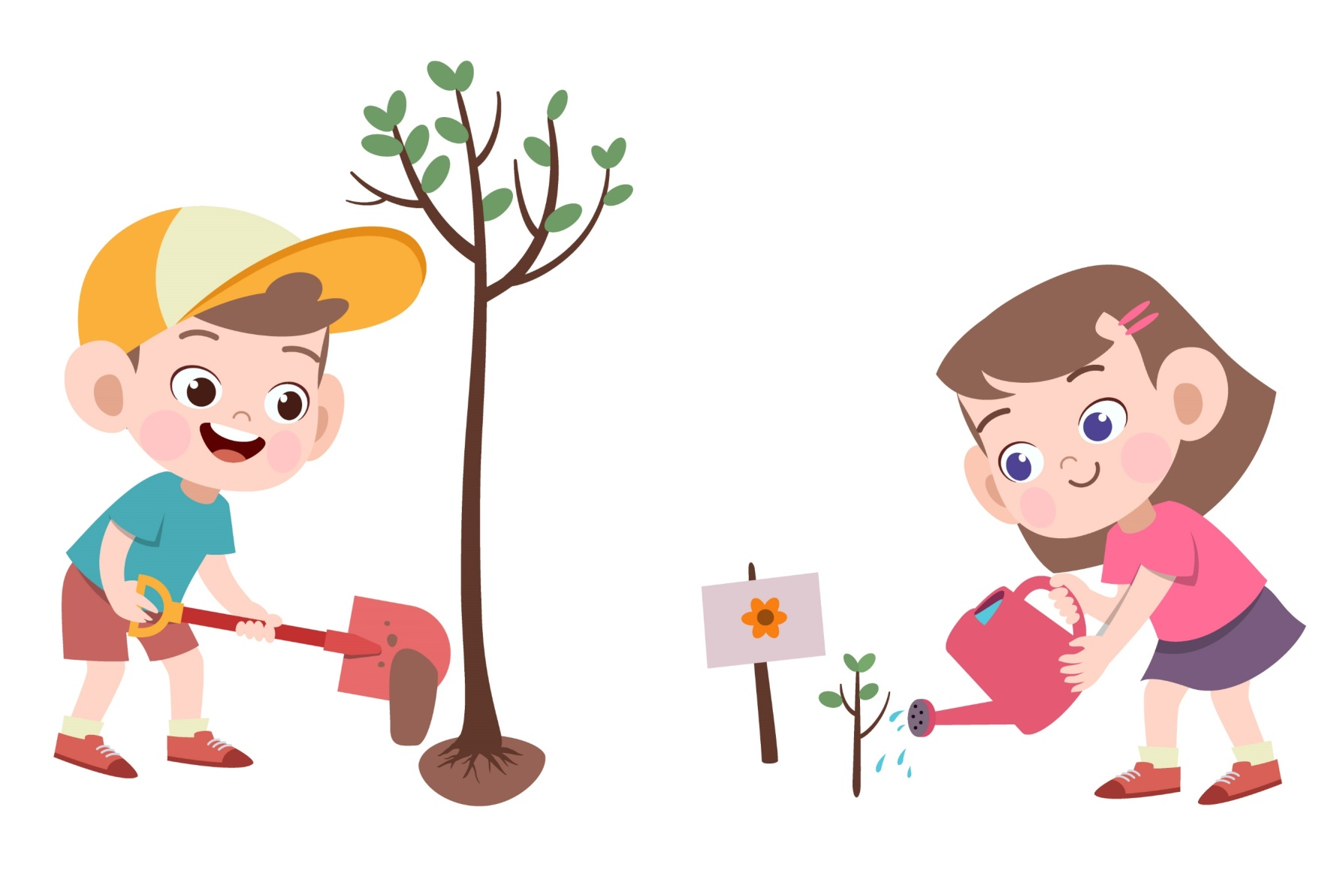


Bạn nhỏ thích trồng nhiều cây xanh.

Slide 8


Slide 9


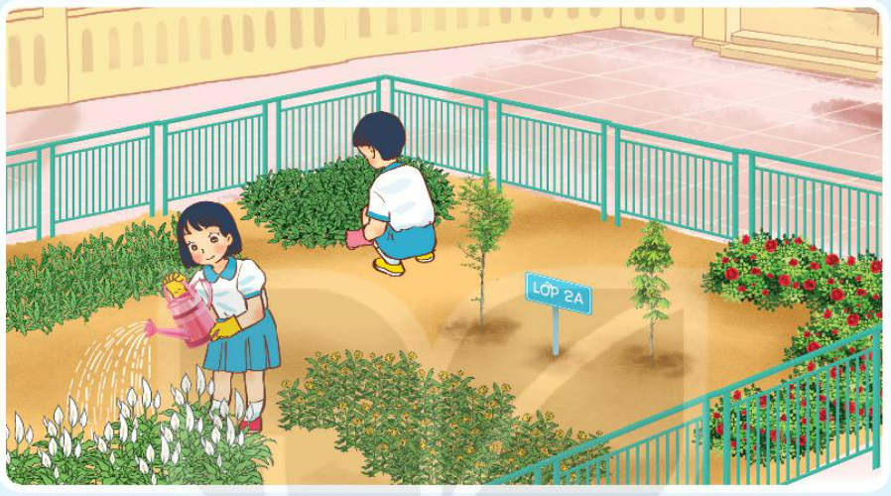

Ở trong bức tranh, bạn nữ đang tưới hoa, bạn nam nhổ cỏ cho cây.

Slide 10

Chia sẻ về dự án
Nhóm em đã trồng được bao nhiêu cây xanh? Đó là những cây gì?
Cách chăm sóc các loại cây nhóm em đã trồng?
Kết quả đạt được như thế nào?
Cảm nhận của em sau khi thực hiện dự án?

Slide 11

Dự án “Làm xanh trường lớp” của em:
Số lượng cây xanh mang đến | 10 cây
Tên cây xanh | Hoa hồng, hoa thủy tiên
Hoạt động chăm sóc cây | Tưới nước thường xuyên, dọn dẹp vệ sinh nơi trồng cây, nhổ cỏ
Kết quả | Cây lớn nhanh, không bị sâu bệnh và ra hoa
Cảm nhận của em | Em rất vui khi được trồng cây xanh, góp phần vào cho trường lớp thêm xanh sạch đẹp

Slide 12

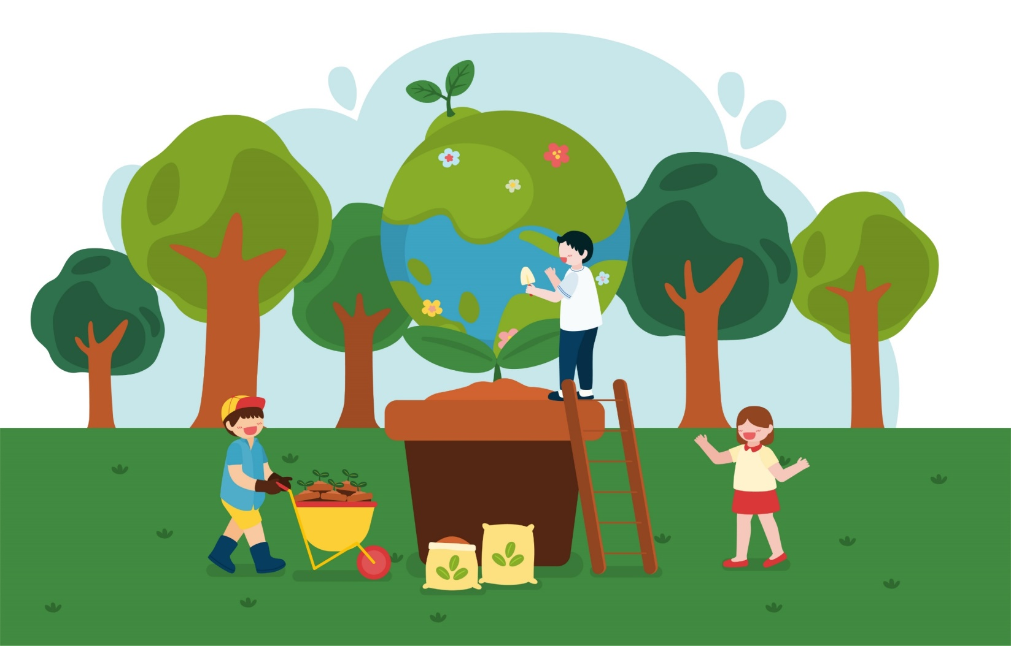
Hãy chia sẻ cách trồng hoặc chăm sóc cây xanh lớn nhanh.
Khi trồng cây xanh, các em cần làm đất tơi xốp, tưới nước hằng ngày. Tùy từng loại cây mà bón phân cho đúng cách

Slide 13

Em sẽ làm gì để trường lớp thêm sạch đẹp?

Slide 14



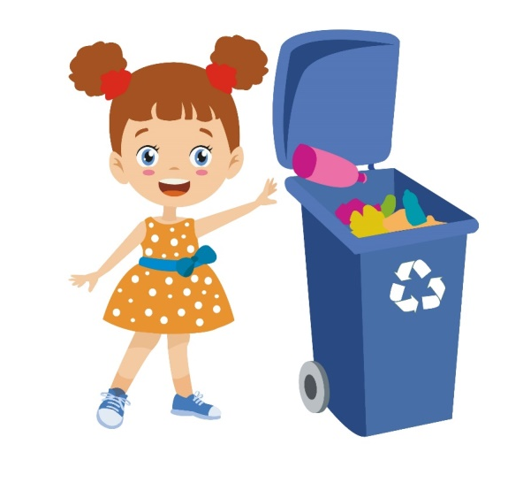
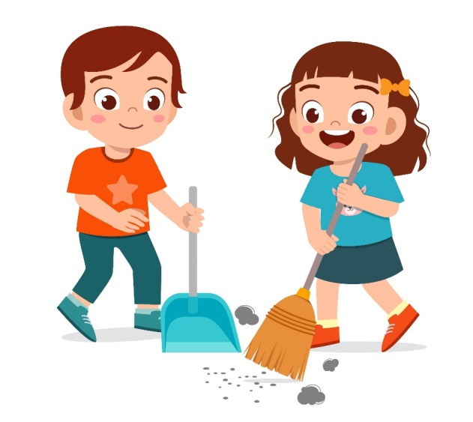



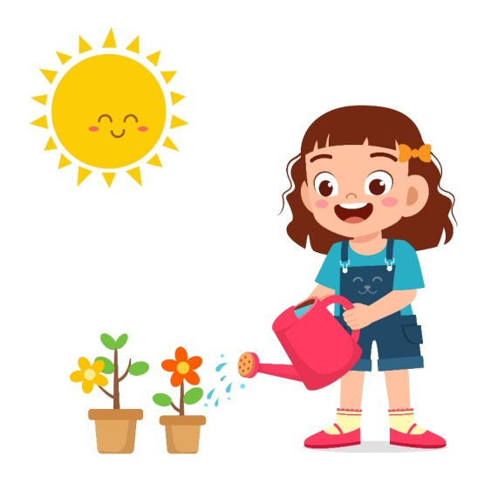
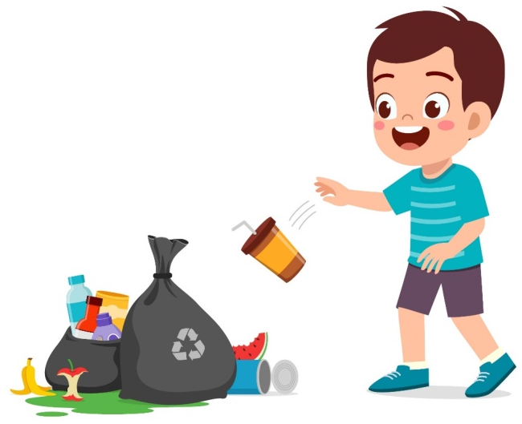
Chọn hình thể hiện việc em nên làm để giữ gìn vệ sinh trường học. Giải thích tại sao em lại làm những việc đó.

